Slide 1


Formation à la préparation d’une tournée de plaidoyer et la tenue de rendez-vous institutionnels
à destination du réseau DEFI
28 mars 2023

Slide 2

Objectifs de la formation
Mettre en œuvre une activité du plan d’action de la stratégie de plaidoyer du réseau DEFI ;
Outiller les participant.e.s pour l’organisation d’une tournée de plaidoyer ;
Renforcer les compétences du réseau DEFI dans la préparation et l’animation de rendez-vous de plaidoyer (identification des cibles, définition des objectifs et du message de plaidoyer).

Slide 3
Programme de la formation
1- Qu’est-ce qu’une tournée de plaidoyer ?
2- Les considérations logistiques préalables
3- L’élaboration d’une tournée de plaidoyer
4- Peut-on espérer un réel changement ?

Slide 4
La tournée de plaidoyer
Elle s’inscrit dans la continuité d’une stratégie de plaidoyer dont découle un plan d’action.
Une série d’activités et d’événements organisés afin de chercher à déclencher un changement de politiques, de pratiques ou un changement social à court, moyen et long terme.
Une tournée de plaidoyer permet de sensibiliser une diversité d’acteurs à une problématique.
Renforcer les partenariats
Sensibiliser
Mobiliser
Promouvoir

Slide 5
Considérations avant d’effectuer une tournée de plaidoyer
Budget
Réaliser un budget prévisionnel
Faisabilité : choix des lieux et des cibles en fonction des moyens
Calendrier
Délégation
Représentativité géographique/thématique
Légitimité
Partialité politique
Parité
Maîtrise des langues
Sécurité
  Trouver le moment adéquat
  Protocole de sécurité
  Accord avant publication de photos
  Ne pas communiquer sur les dates/heures des rdv

Slide 6
1. Définir les axes thématiques de la tournée
Les axes thématiques de la tournée de plaidoyer en Europe du réseau DEFI - avril 2024
L’accès aux financements pour les OSC de petite taille en Afrique centrale
Les droits des femmes
Les droits des minorités sexuelles et de genre
Quels sont les sujets que l’on veut porter ?
Arbitrer/choisir entre les différentes thématiques pré-identifiées pour ne pas diluer le message de plaidoyer en abordant de nombreux sujets
Que voudrions-nous changer?

Slide 7
2. Définir les objectifs de la tournée
Les objectifs de la tournée de plaidoyer du réseau DEFI – avril 2024 :
Rendre visibles les difficultés d’accès aux financements pour les OSC de petite taille en Afrique centrale et appeler à un allègement des procédures d’accès aux financements ainsi qu’à la création de financements intermédiaires et de financements structurels dédiés au renforcement des capacités.
Sensibiliser à la situation des droits des femmes en Afrique centrale, aux inégalités femmes/hommes et à la lutte contre les violences basées sur le genre (VBG) ; encourager la prise en compte du genre dans les projets financés par les bailleurs de fonds ; promouvoir le respect des engagements internationaux et le développement de législations nationales en faveur des droits des femmes auprès des organisations internationales.
Sensibiliser à la situation des minorités sexuelles et de genre (MSG) en Afrique centrale, aux discriminations qu’iels subissent au niveau local et aux manquements de la législation nationale ; appeler à une meilleure prise en compte des MSG par les bailleurs de fonds, au respect des engagements internationaux et à l’encouragement de législations nationales favorables aux MSG.
Prendre en compte les objectifs de plaidoyer de son projet, des problématiques locales et du contexte
Prioriser selon le degré d’urgence de la problématique
Utiliser la méthode SMART : objectifs spécifiques, mesurables, atteignables, réalistes, temporellement définis

Slide 8
3. Identifier et contacter les cibles de plaidoyer
Les catégories d’acteurs.rices :
Directs : c'est-à-dire ayant un rôle formel dans la prise de décision relative à la problématique
Indirects : c'est-à-dire pouvant contribuer de manière indirecte, notamment par l’influence, la pression, le conseil ou l’information, à la prise de décision
Formels : c'est-à-dire membres des mécanismes de décisions relatifs
Informels : c'est-à-dire exerçant de facto un pouvoir bien que en dehors des mécanismes de décisions relatifs, par exemple les pouvoirs religieux
Décideurs et influenceurs
Une tournée de plaidoyer peut en général s’adresser à 3 types de publics :
Décideurs /responsables politiques / faiseurs d’opinions
Groupes / organisations intéressés par la problématique
Grand public / opinion publique
Définir les parties prenantes
Etablir une liste des parties prenantes, c'est-à-dire des institutions, organisations, personnes physiques ayant un intérêt relatif à la problématique

Slide 9
3. Identifier et contacter les cibles de plaidoyer
Les cibles identifiées pour la tournée de plaidoyer du réseau DEFI – avril 2024
Paris : Agence française de développement ; Fondation de France et fondations abritées ; Rédacteur.rice.s pays du ministère de l’Europe et des Affaires étrangères ; Ambassadeur français pour les droits des personnes LGBTQIA+ ; Parlementaires ; ONG partenaires (Equipop et Egides) ;
Lyon : équipe d’Agir ensemble ; Ville de Lyon ; événement de sensibilisation à destination du grand public ; événement de plaidoy’art
Genève : Rapporteur.rice.s spéciaux des Nations Unies pour les droits des femmes et des minorités sexuelles et de genre
Définir les parties prenantes
Cette liste émerge :
En fonction des ressources et contacts
En fonction des objectifs
En fonction du degré d’influence et de pertinence des cibles
Il est préférable de rencontrer peu de cibles lors des rendez-vous plutôt que de multiplier les interlocuteurs

Slide 10
3. Identifier et contacter les cibles de plaidoyer
Mise en contact
Quelques conseils pour les prises de contact :
Définir au préalable le calendrier prévisionnel de la tournée, en fonction du calendrier politique : éviter les périodes de vacances scolaires, les fêtes nationales et vérifier les jours fériés des institutions (exemple : l’ONU dispose de ses propres jours fériés) ;
Effectuer la mise en contact suffisamment à l’avance ;
Accompagner le mail d’une brochure de la tournée ou d’un document de présentation de l’événement ;
Rechercher des contacts auprès d’organisations portant des problématiques similaires, faire appel au réseau DEFI ou à ses réseaux
Etablir un répertoire des cibles de plaidoyer identifiées
Ne pas craindre d’utiliser les mails génériques

Slide 11
4. Préparer son message de plaidoyer
Phase de recherches documentaires :
Collecte et analyse de données fiables et claires provenant du terrain
Phase de rédaction de supports de plaidoyer :
Rapport de plaidoyer
Notes de position
Fiches de plaidoyer
Argumentaire étayé et recommandations
Prise de position officielle de l’organisation
Courte et concise
Support durant les rdv

Slide 12
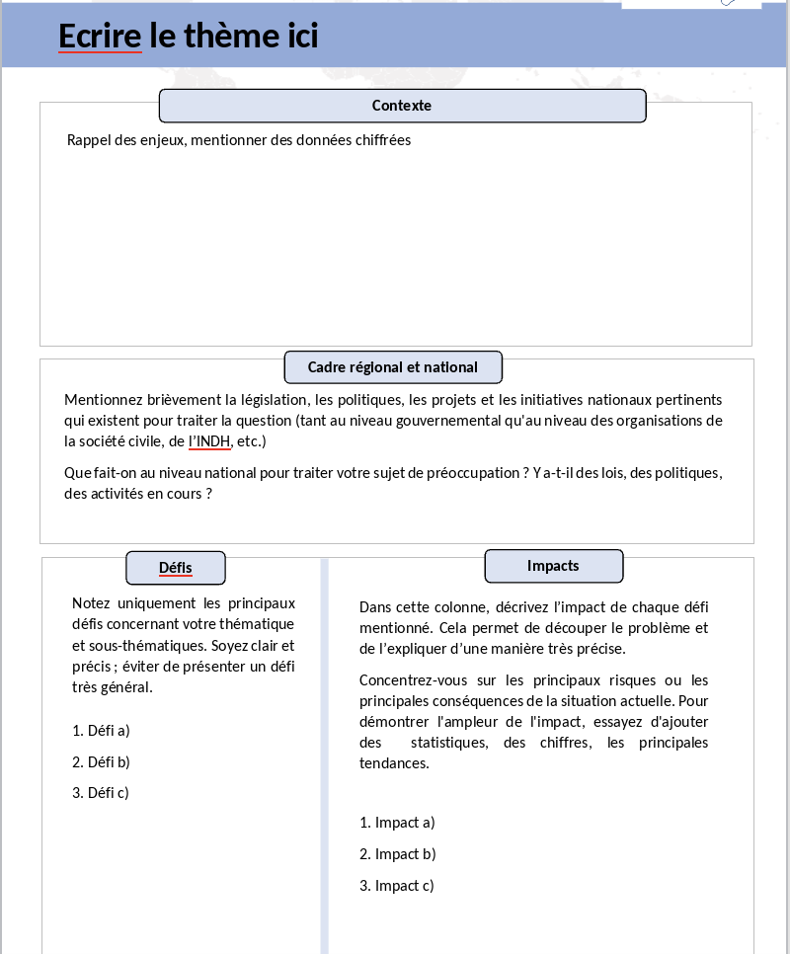
4. Préparer son message de plaidoyer
Structure d’une fiche de plaidoyer :
Contexte
Cadre régional / national
Défis
Impacts
Recommandations
Exemple :
Défi : dépasser les obstacles structurels inhérents aux OSC
Les OSC de petite taille en Afrique centrale sont confrontées à des obstacles structurels tels que des capacités organisationnelles limitées (absence de plan stratégique, de processus de suivi-évaluation), des instances de gouvernance déficientes, un manque de ressources humaines qualifiées et une absence de connaissance des opportunités de financement, ce qui entrave leur capacité à accéder aux financements et à mener leurs des activités efficaces.
Impact sur la situation actuelle : Les OSC ne peuvent remplir les exigences des bailleurs de fonds en matière de structuration de leur organisation. Ainsi, les bailleurs de fonds internationaux réorientent leur fonds à destination des ONG internationales en tant qu’organisation intermédiaire entre le bailleur de fonds et l’OSC locale. La gestion des fonds étant déléguée à des ONGI, les OSC locales ne peuvent que partiellement renforcer leurs compétences dans ce domaine.
Rapport de plaidoyer
Notes de position
Fiche de plaidoyer

Slide 13
4. Préparer son message de plaidoyer
Message principal
Idée centrale
+ preuve
+ exemple
+ objectif recherché
+ action souhaitée
Message secondaire
Comment atteindre le résultat recherché ?

Slide 14
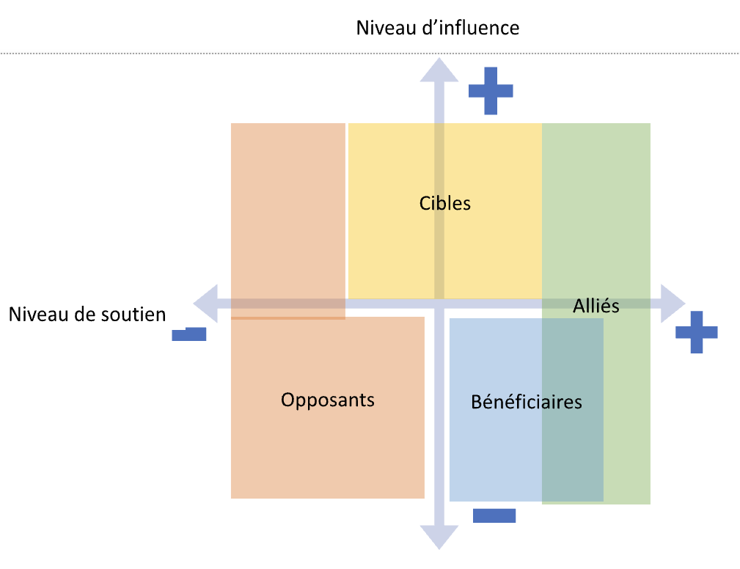
4. Préparer son message de plaidoyer
Recherches sur les cibles
Définir le pouvoir relatif des parties prenantes (influence formelle et informelle)
Où se situent-elles sur la matrice du pouvoir ?
Définir son degré de soutien
Identifier ce qu’on va pouvoir attendre au niveau opérationnel post entretien du représentant rencontré
Personnaliser le message de plaidoyer selon la cible
Cartographie des parties prenantes

Slide 15

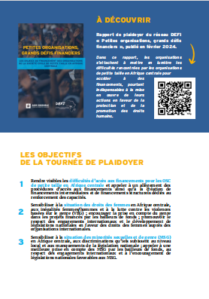
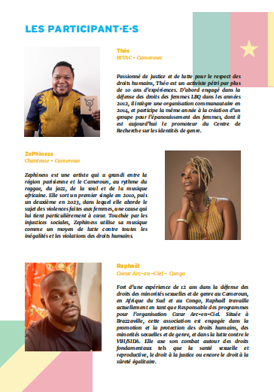
5. Communiquer
Faire vivre le plaidoyer
Établir un plan de communication à l’avance
Prendre des photos à l’issue des rendez-vous afin de faire des publications post-événement
Produire différents supports de communication :
  Brochure de présentation de l’événement
  Affiches
  Podcast

Slide 16


6. Réaliser un rendez-vous de plaidoyer
Importance du contexte politique, social et culturel
Intérêt pour la cible :
Motivation politique (élection, orientation stratégique de l’institution)
Obligation légale (non respect des conventions internationales, non respect de la constitution, etc.)
Expérience personnelle
Introduction - 5 min
Présentations
Contextualisation du rdv et de son objectif
Présentation de la situation et des arguments - 20 min
Explication du contexte (législatif, politique, social) et de la problématique - usage de faits concrets
Témoignage sur un aspect précis de la problématique
Questions/Réponses - 10 min
Discussion sur les actions possibles - 10 min
Discussion sur le périmètre d’action
Recommandations
Conclusion et prochaines étapes - 5 min
Résumé de la discussion et des engagements, rappel des échéances, remerciements

Slide 17

7. Que faire après un rdv de plaidoyer ?
Communiquer sur la rencontre et les engagements obtenus
Avoir l’accord de la cible
Suivi-évaluation
Assurer le suivi des cibles (mesurer les progrès accomplis)
Mail de remerciement présentant un bilan du rdv, rappelant les engagements évoqués selon les termes précis de la cible de plaidoyer (se référer à la prise de notes du rdv), et rappeler la volonté de collaborer ensemble pour faire avancer les actions sur la thématique abordée ;
Joindre des documents complémentaires (fiche de plaidoyer, rapport de plaidoyer, etc.).
Comment évaluer son action? (déterminer la valeur ou la portée de ses actions)
Créer des indicateurs de plaidoyer spécifiquement pour la tournée : nombre de tentatives de contact, nombre de rencontres organisées, nombre d’événements organisés, nombre de participants aux évènements, etc.
Évaluation d’impact : la situation des populations concernées a-t-elle changé ?

Slide 18
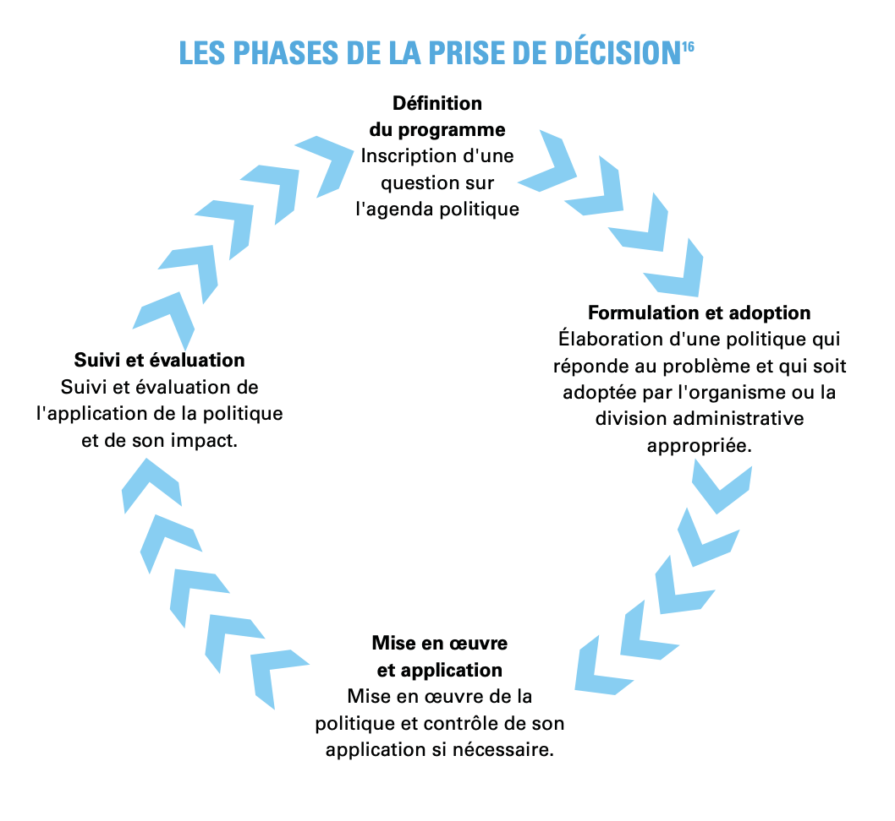
Peut-on espérer un réel changement ?
Un changement significatif se produira suite à différentes étapes et du fait de différents facteurs de changement.
Des conditions préalables au changement souhaité sont nécessaires : changements de comportements, de normes sociales, de politiques…
Le changement est un processus complexe et multifactoriel, influencé par des facteurs externes
Nécessité de résilience

Slide 19
Théorie du changement
Ceci changera
Changements attendus
Ceci se produira
Facteurs extérieur
Changements attendus
En faisant ceci
Actions
Changements attendus
Permettent de déterminer
Ceci aura lieu
Objectifs
Actions
Résultats
Actions
Changements attendus
Facteurs extérieur
Changements attendus

Slide 20
Merci pour votre attention !

Slide 21
Conscientiser les décideur∙se∙s politiques sur la situation des PA Pygmées en RDC (discriminations, violations des droits humains, accaparement des terres)
Lobbying auprès des autorités congolaises (gouvernement, parlement, Cour Constitutionnelle, CENI…)
Théorie du changement
Elections RDC 2023
CA1 : Les droits des peuples autochtones Pygmées en RDC sont reconnus par la loi et respectés par les institutions nationales et provinciales.
Fait pression sur gouvernement RDC pour droits PA
Publication site internet (témoignage, vidéo, monitoring violations, infographie…)
Consolider la représentation politique et la reconnaissance légale et politique des PA Pygmées en RDC
CA2 : Les conditions de vie des peuples autochtones Pygmées en RDC sont améliorées.
Rédaction 4 rapports ou communication (note de position, tribunes…)
Grand public prend conscience des besoins de protéger PA
CA3 : La participation des membres des peuples autochtones Pygmées à la prise de décision est inscrite dans les lois électorales et mise en œuvre, aux niveaux national et provincial.
Conférences publiques, événement de sensibilisation (débats citoyens)
Sensibiliser le grand public à la situation des PA Pygmées en RDC (discriminations, violations des droits humains, accaparement des terres)
PFUE
EPU
Fait pression sur institutions internationales pour droits PA
Conférence de presse+ webinaire lancement du projet
CA4 : Les droits fonciers et territoriaux des peuples autochtones Pygmées sont reconnus et protégés en RDC.
Lobbying auprès des institutions européennes, onusiennes et françaises
Inciter un soutien technique et financier international aux PA Pygmées en RDC sur le long terme
Institutions internationales prennent conscience des besoins de protéger PA
CA5 : Les acteurs européens et onusiens accroissent leur soutien technique et financier aux projets relatifs aux droits des peuples autochtones, notamment aux droits des Pygmées en RDC.
5 interventions sur droits des PA + 2 side events (ONU et UE)
Objectifs Actions Résultats Facteurs extérieurs/opportunités Changements attendus

